Slide 1
Государственное учреждение образования
«Гимназия №2 г. Солигорска»
Людмила Антоновна Ларчик
Учитель истории и обществоведения высшей квалификационной категории
Урок истории Средних веков в 6 классе
Тема урока : «Образование единого Российского государства»

Slide 2
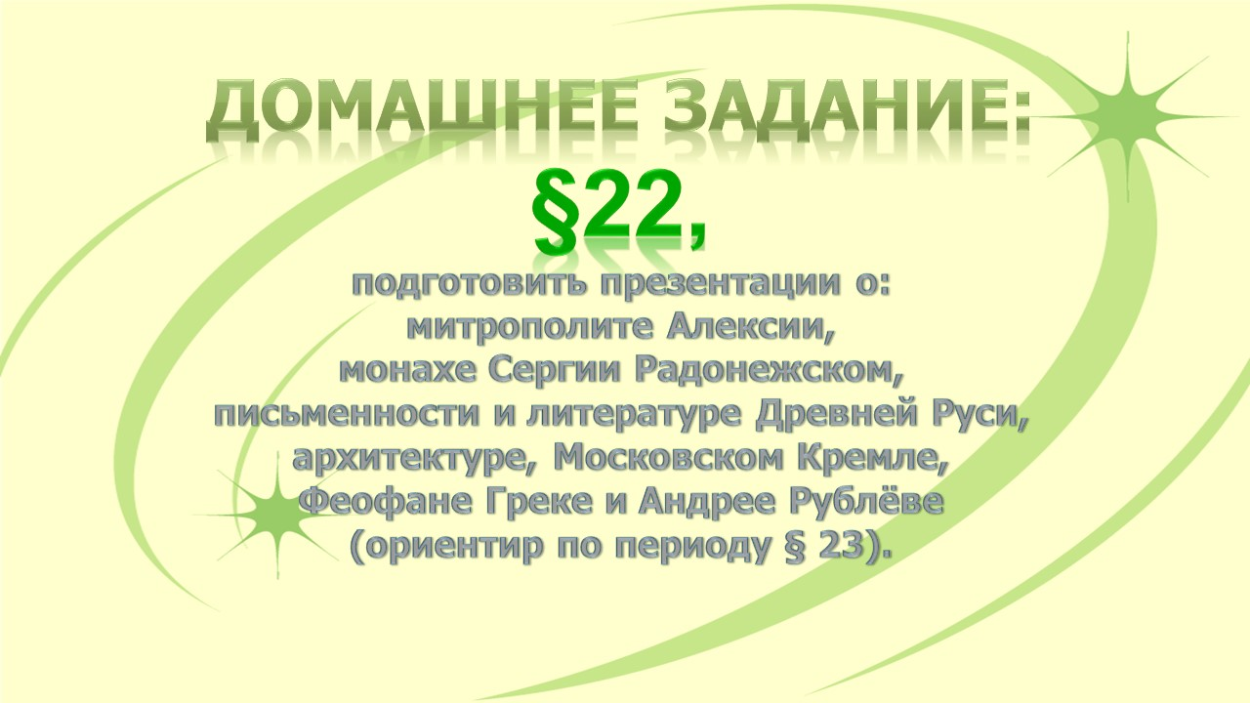

Slide 3

Повторим пройденное!
http://4exam.ru/test/1795/

Slide 4


Slide 5
Этапы создания единого
Российского государства
1 этап
1276-1389 гг
2 этап
1389 - 1462 гг
3 этап
1462 - 1533 гг
возвышение Москвы и политика первых московских князей по собиранию земель
продолжение собирания русских земель вокруг Москвы, приостановившееся из-за феодальной войны
1433-1453
завершение объединения при Иване III и Василии III
https://ok.ru/video/218909182585

Slide 6
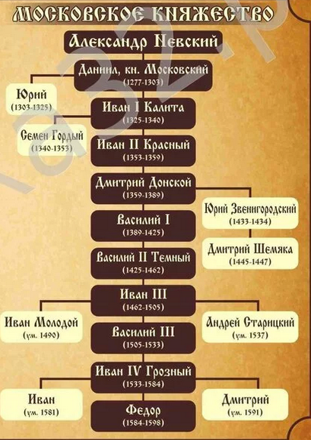
Василий I присоединил Нижегородское и Муромское княжества, в 1397—1398 — Бежецкий Верх, Вологду, Устюг и земли коми.
Василий II ликвидировал почти все мелкие уделы внутри Московского княжества, укрепил великокняжескую власть.
В результате ряда походов в 1441—1460 усилилась зависимость от Москвы Суздальско-Нижегородского княжества, Новгородской земли, Пскова и Вятской земли.

Slide 7
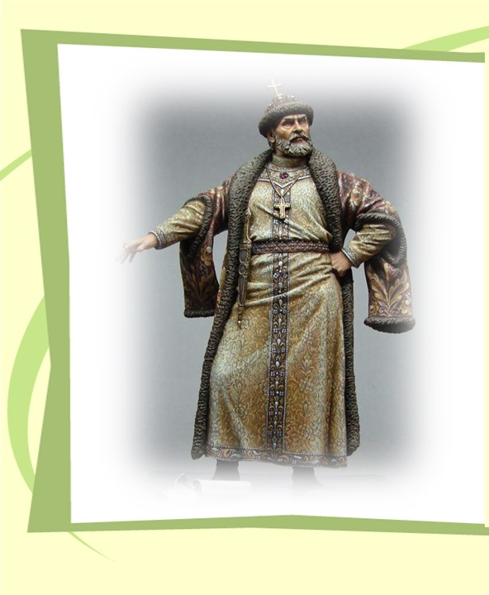
В период правления великого князя Ивана III (1462—1505) к Москве один за другим были подчинены все княжества Северо-Восточной Руси — Ярославское, Ростовское, Тверское.
Эти княжества, как и Московское, назывались великими.
В 1478 г. к Москве была окончательно присоединена огромная территория
Новгородской республики.
За время правления Ивана III территория Московского княжества выросла более чем в пять раз.
С 1485г.(после присоединения Тверского княжества) Иван III стал именоваться
«государем всея Руси».

Slide 8
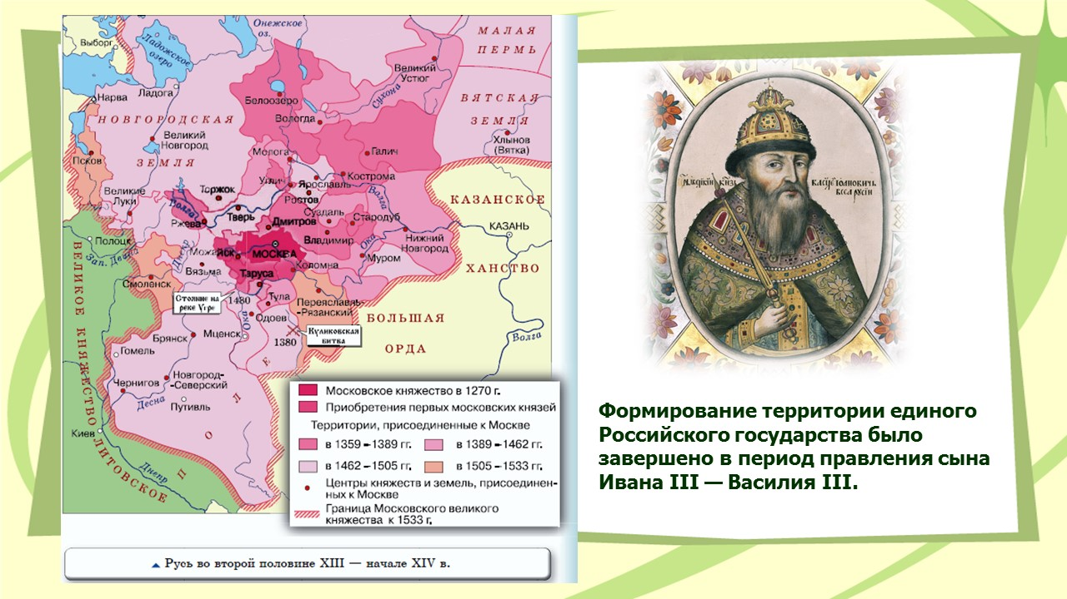

Slide 9
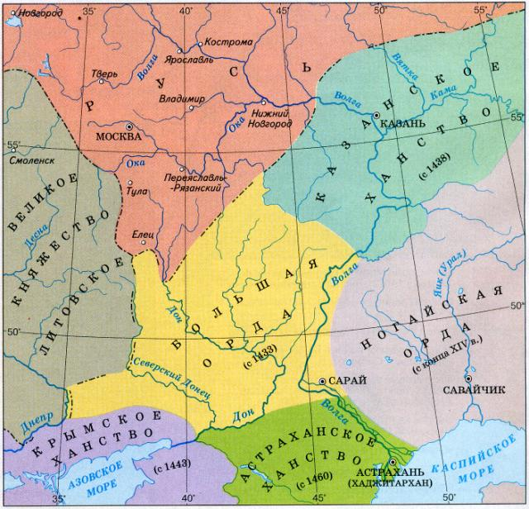

В XV в. Золотая Орда распалась на несколько независимых государств.
Поработаем с картой!
Какие государства образовались на территории Золотой орды после её распада?

Slide 10
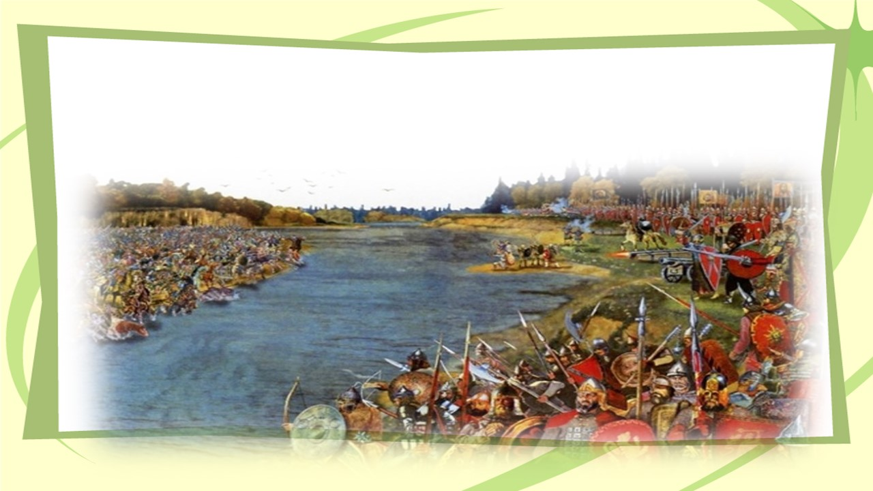
В 1472 г. московский великий князь Иван III перестал платить дань Орде.
В начале осени 1480 г. войско Большой Орды подошло к реке Угре.
Стояние на реке Угре стало завершением 240-летнего периода зависимости от Орды.

Slide 11
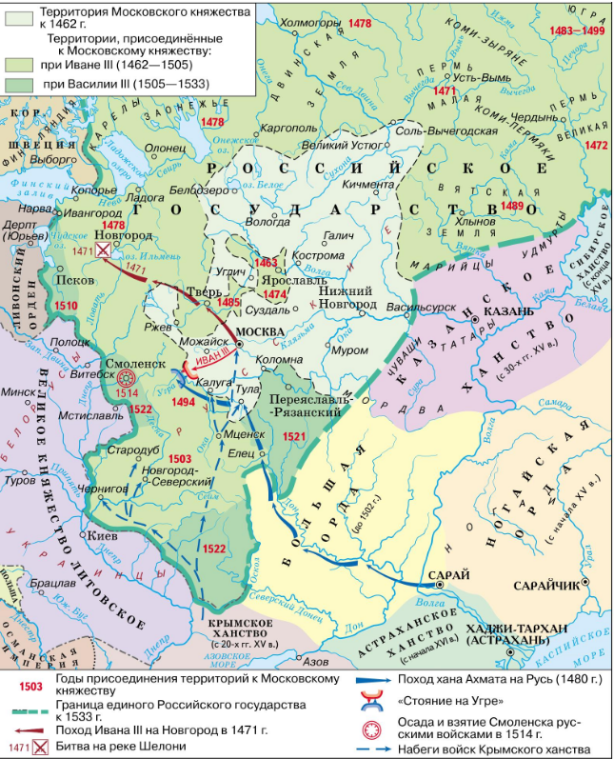
Объединение земель вокруг Москвы привело к образованию в Восточной Европе во второй половине XV в. нового сильного государства.
Постепенно, к концу XVI в., за ним закрепилось название «Россия». Историки называют его Российским государством.

Slide 12

Проблемное задание!
Выяснить особенности
процесса образования единого российского государства.
Стр.134.

Slide 13
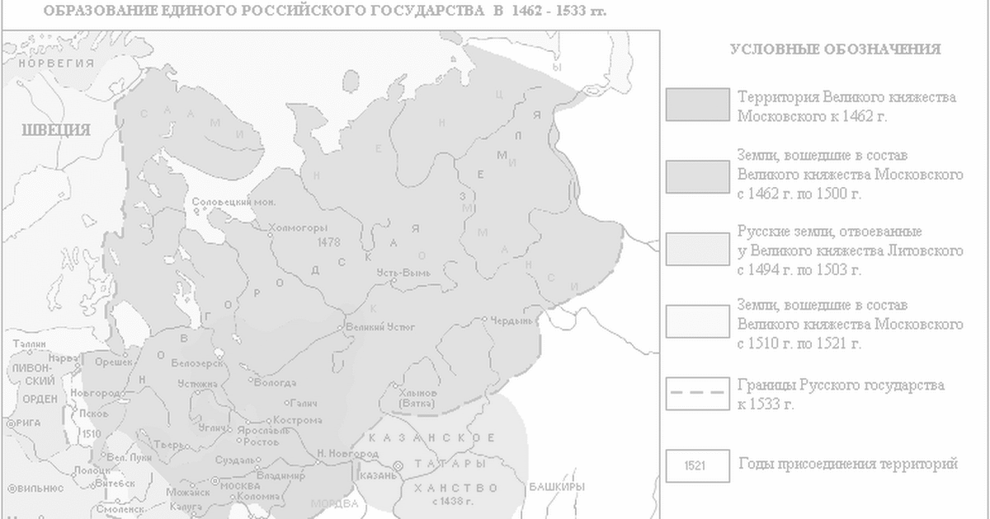
Особенности образования единого российского государства.
Необходимость сплочения сил для борьбы с татарами.
Ликвидация городского самоуправления в период зависимости от Золотой Орды.
Образование Российского государства происходило в условиях развития феодальных
отношений.

Slide 14

Проблемное задание!
Назовите основные формы феодального землевладения
в Московской Руси.
Стр.135

Slide 15
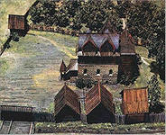
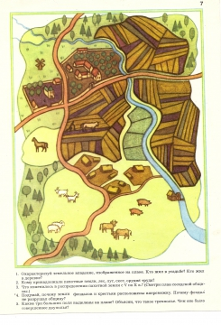
Основные формы землевладения
вотчина
поместье
Бояре-богатые
дружинники князя, получившие
земли за службу
Дворяне- служилые
люди, получившие
земли вместо
платы за службу
Могли передаваться
по наследству
Надел давался
на время службы

Slide 16
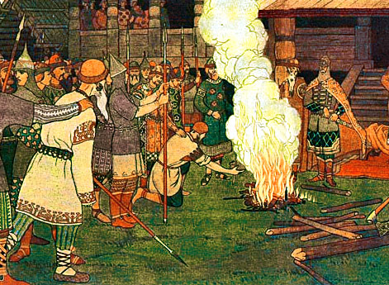
Вспомните!
При каком правителе на Руси были изданы первые законы?
Как они назывались?
Для чего нужны законы?
Подходили законы «Русской правды» для нового Российского государства?
Найдите!
Какие изменения произошли
в законодательстве России
после введения в стране
нового сборника законов
Судебника Ивана III?

Slide 17
Обязанности населения
оброк
десятина
корм
1497г. Судебник Ивана III
при переходе от одного хозяина к другому крестьянин должен был уплатить «пожилое»
Время ухода стало ограничиваться неделей до Юрьева дня осеннего (26 ноября, теперь — 9 декабря) и неделей после.

